Slide 1
Разработка консольной игры Killstreak Dungeon
Государственное бюджетное профессиональное образовательное учреждение
Республики Хакасия
«Хакасский политехнический колледж»
Выполнили студенты группы ИС(ПРО)-21: Кравченко А.Д., Жаров В.Е., Родной С.В.
Руководители: Брюханова И.Н., Гартман Е.П.
Абакан 2024 г.

Slide 2
Цель и задачи
Целью данного проекта является разработка игры при помощи языка программирования C#, реализуя основные принципы ООП (наследование, полиморфизм и инкапсуляция).
Для осуществления проекта были поставлены следующие задачи:
Разработать систему сцен;
Определить основные классы игры;
Разработать систему выборов;
Создать систему битвы между игроком и монстром;
Создать системы разнообразия игры, такие как прокачка характеристик и использование умений;
Создать таблицу лидеров, которую можно будет просмотреть с любого устройства;
Провести тестирование и произвести отладку.

Slide 3
Консольные игры
Консольные игры – вид компьютерных игр, которые запускаются и играются на текстовом интерфейсе консоли или терминала.
Особенности:
Отсутствие графического интерфейса
Запуск в командной строке
Простой и лаконичный дизайн
Управление: клавиши или команды.

Slide 4
Основные сведения об игре
Killstreak Dungeon — бесконечная игра на количество очков. Игрок сталкивается с монстрами, которые усиляются с дальнейшим ходом игры. Игрок после убийства монстра получает очки опыта и уровень, за который можно улучшать свои характеристики.
Основная механика игры — цепочки убийств (киллстрики), которые выступают как множитель характеристик игрока и монстров. Нужно грамотно распределять опыт между своими характеристиками для заработка наибольшего количества очков и цепочек убийств.

Slide 5
Актуальность и польза
Уникальная атмосфера и геймплей
Подходит для людей с эпилепсией
Ностальгические ощущения
Развитие стратегического мышления

Slide 6
Сцены игры
При запуске игры пользователь может просмотреть справку, таблицу лидеров или начать игру. После установки никнейма можно начать битву. Действия могут привести как к победе, так и к поражению. При победе можно улучшить свои характеристики. При поражении свой результат можно опубликовать в таблицу лидеров.

Slide 7
Основные классы
У класса Entity (Сущность) имеется два наследника: Player (Игрок) и Monster (Монстр). Игрок будет сражаться с монстром. При победе создается новый монстер с новыми характеристиками.

Slide 8
Система выборов
Выбор сцены
Выбор характеристик для прокачки
Выбор умения
Выбор сцены

Slide 9
Система выборов
Выбор умения
Выбор характеристик для прокачки

Slide 10
Начальные характеристики
В конструктор класса игрока передается никнейм. Далее игроку присваиваются стартовые характеристики, которые в дальнейшем можно будет улучшить.
Стартовые характеристики в дальнейшем можно будет хранить в файле настроек.

Slide 11
Начальные характеристики
Классический режим
Режим хардкора
Режим смерти

Slide 12
Система битвы
Система битвы реализована через свойства Damage, Health и Defence.
Урон может быть увеличен в 2 раза при критическом ударе. Урон от атаки аннулируется при уклонении.
Защита выступает как множитель для атаки соперника.

Slide 13
Прокачка характеристик
Номер характеристики, которую нужно прокачать (stat)
Количество очков, на которое нужно прокачать характеристику (points)
Сообщение об ошибке (message)

Slide 14
Использование навыков
Через метод Choice игрок выбирает нужное умение, чтобы проверить откат умения и правильность ввода выбора, а затем уже выбранное умение применяется игроком.

Slide 15
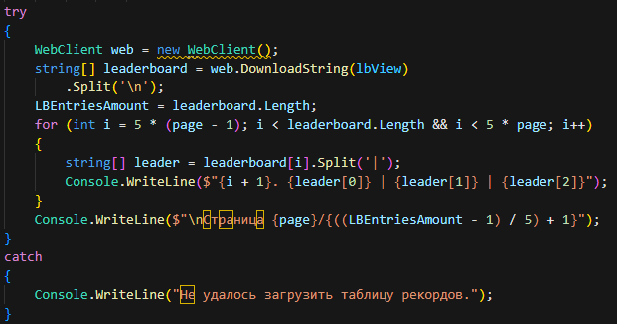
Таблица лидеров
Таблицу лидеров можно посмотреть с любого устройства в самой игре и через сайт.
Рекорды хранятся на сервере. Игра получает данные через GET запрос, который осуществляется объектом классом WebClient пространства имен System.Net.
Ссылки для получения и загрузки данных
Вывод таблицы лидеров

Slide 16
Таблица лидеров
Загрузка рекордов осуществляется так:
Получение нынешней таблицы лидеров
Вставка нового рекорда в таблицу
Сортировка рекордов
Вывод нынешнего положения в таблице
Отправка новой таблицы методом POST принимающему скрипту, расположенному на сервере

Slide 17
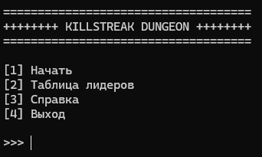
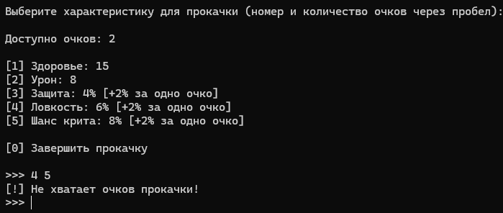
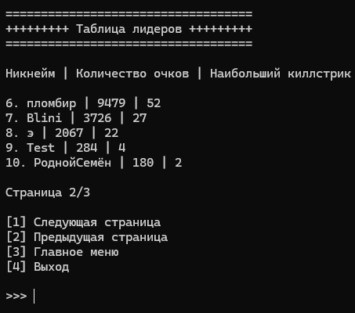
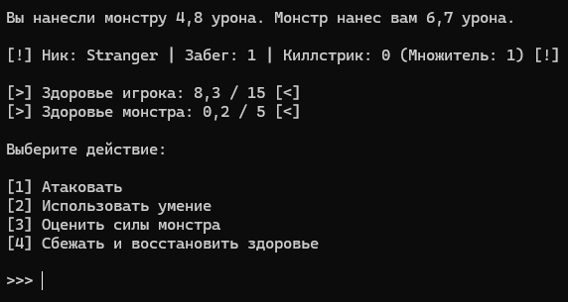
Результат

Slide 18
Сайт
https://killstreakdungeon.7m.pl/

Slide 19
Заключение
В заключении можно отметить следующие достижения:
Была разработана консольная игра на ЯП C# с интересными механиками
Реализована глобальная таблица лидеров, доступная онлайн
Создан сайт для удобного скачивания игры для Windows и GNU/Linux, исходного кода и доступа к таблице лидеров
Разработка игры «Killstreak Dungeon» позволила на практике применить новые знания и навыки в области ООП и работы с HTTP запросами, а также расширить свой опыт в области программирования.

Slide 20
Спасибо за внимание!

